Slide 1
ORB에 대한 이해
2016010873 박정욱

Slide 2
목차
1. 특징이란 무엇인가?
Corner를 찾는 법
2. Oriented FAST and Rotated BRIEF
Features from Accelerated Segment Test
Binary Robust Independent Elementary Features
3. ORB-SLAM

Slide 3

특징이란 무엇인가?
Fig. 1.

Slide 4
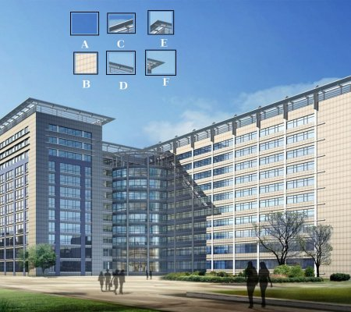
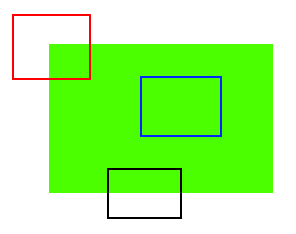
특징이란 무엇인가?
Fig. 2.
Fig. 3.

Slide 5
Corner를 찾는 법
Corner response function
Moravec(1980), Harris(1988), Shi-Tomasi(1994)

Slide 6
Oriented FAST and Rotated BRIEF

Slide 7
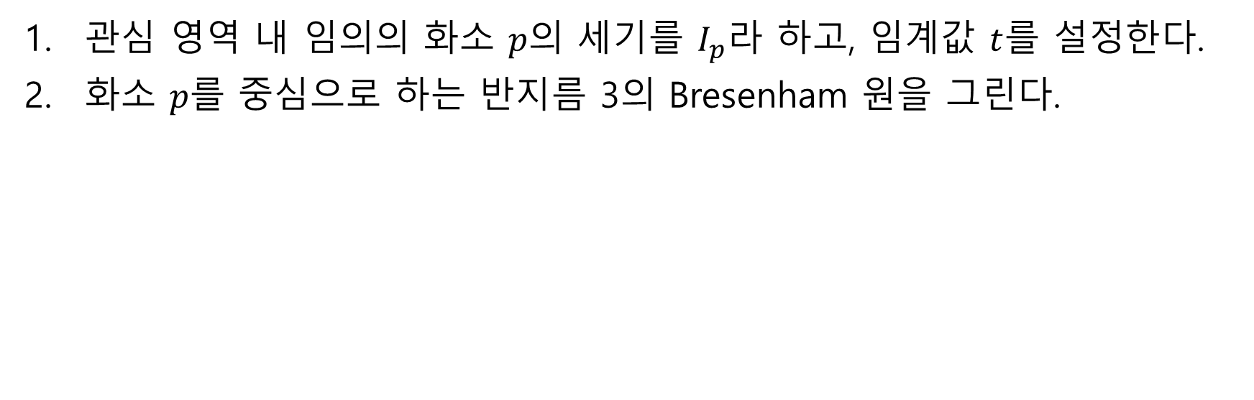
Features from Accelerated Segment Test
관심 영역 내의 모든 화소에 대해 다음의 검사를 수행한다:
관심 영역 내 임의의 화소 $p$의 세기를 $I_{p}$라 하고, 임계값 $t$를 설정한다.
화소 $p$를 중심으로 하는 반지름 3의 Bresenham 원을 그린다.

Slide 8
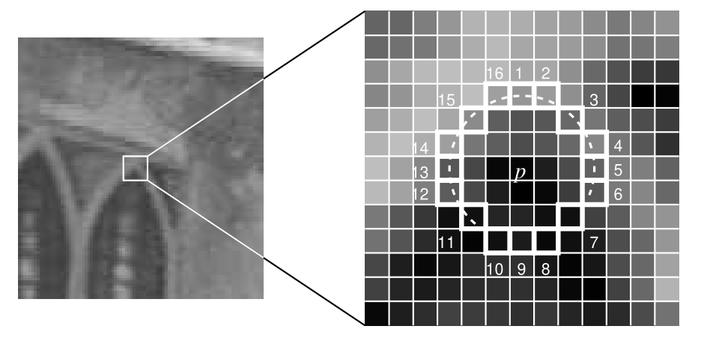
Features from Accelerated Segment Test
Fig. 4.

Slide 9
Binary Robust Independent Elementary Features

Slide 10
출처
Fig. 1. A picture containing jigsaw puzzle from: PublicDomainPictures.net. “Fishing Boat Jigsaw Puzzle”
Fig. 2. image with six patches from: OpenCV 3.4.15 OpenCV-Python Documentation. “Understanding Features”
Fig. 3. image explaining features from: OpenCV 3.4.15 OpenCV-Python Documentation. “Understanding Features”
Fig. 4. image explaining segment test in FAST from: Machine Learning for High-Speed Corner Detection, E. Rosten. “High-speed corner detection”

